Slide 1
Secretaría de Integridad Pública
PLAN NACIONAL DE INTEGRIDAD Y LUCHA CONTRA LA CORRUPCIÓN

Slide 2
ANTECEDENTES
Convención Interamericana Contra la Corrupción
Convención de Naciones Unidas Contra la Corrupción
Política Nacional de Integridad y Lucha Contra la Corrupción (DS 092-2017-PCM)

Slide 3
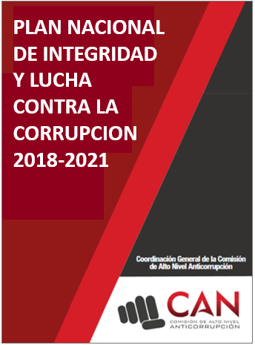
Marco de Referencia del PNILC 2018-2021
1.- Informe de la Comisión Presidencial de Integridad
2.- Estudio de la OCDE sobre Integridad en el Perú.
3.- 100 Acciones para un país sin corrupción
4.- Compromiso de Lima – Cumbre de las Américas

Slide 4
Enfoques del Plan
Enfoque preventivo. “PREVENCIÓN ANTES QUE SANCIÓN”. Las acciones inciden en generar una cultura de integridad y de prevención de la corrupción.
Enfoque hacia gestión descentralizada (subnacional). Las acciones del Plan están orientadas –de manera especial- a fortalecer la institucionalidad para prevenir y combatir la corrupción a nivel subnacional.
Enfoque social. Se visibiliza la necesidad de cerrar brechas sociales y económicas que profundizan los efectos negativos hacia poblaciones vulnerables como personas de bajos recursos económicos y las mujeres.
Enfoque participativo. La elaboración del Plan es fruto de participación activa de sector público (CGR, MP, PJ, MINJUS, DP, CNM, SERVIR, OSCE, ANGR, AMPE, Congreso), sector privado (CONFIEP, CCL y SNI), y sociedad civil (PROÉTICA, Consejo de la Prensa Peruana, Iglesias y centrales sindicales.

Slide 5
Problemas que se busca atacar
Ausencia de voluntad política de las cabezas en las entidades.
Falta de valores y cultura de integridad en todos los estamentos del Estado y del país.
Ausencia de políticas claras de integridad tanto en sector público como privado (uso adecuado de recursos públicos, compras, contrataciones, conflictos de interés, puerta giratoria, gestión de intereses, REGALOS)
Amplia discrecionalidad, excesiva burocracia y procesos complejos.
Falta de transparencia
Débil meritocracia en la administración pública
Injerencia del poder político y económico en decisiones técnicas.
Controles débiles
Mecanismos de sanción lentos y no debidamente estructurados ni articulados
ALTA PERCEPCIÓN DE CORRUPCIÓN EN EL PAÍS

Slide 6
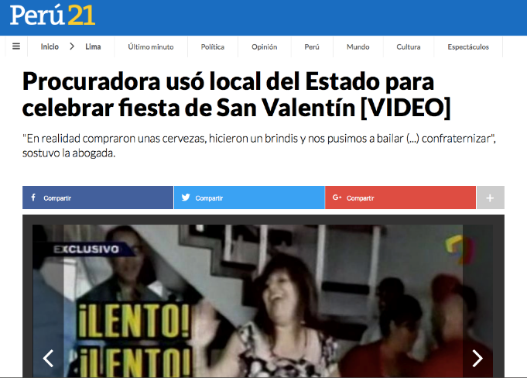
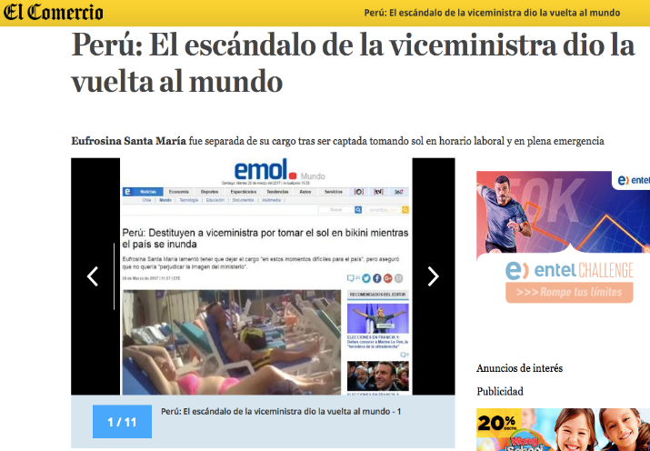
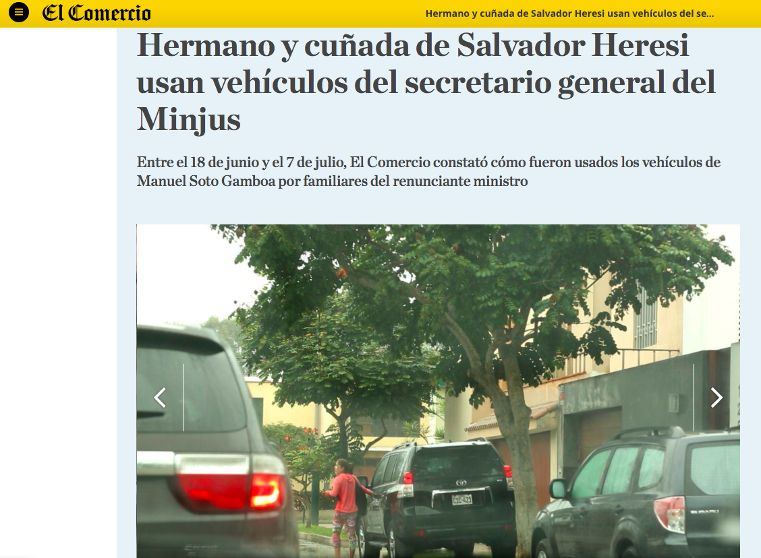

Slide 7
Corrupción como principal problema en el país…
Percepción de Corrupción en el Perú
(IPSOS - VIII Encuestas de Percepción de la Corrupción)
2010
2012
2013
2015
2017
63
62
61
57
51
52
41
47
44
46
40
36
35
39
31
30
30
27
29
26
25
21
Delincuencia
Corrupción
Drogas
Pobreza
Desempleo
Fuente: Encuesta Nacional sobre Corrupción 2010, 2012, 2013, 2015 y 2017

Slide 8
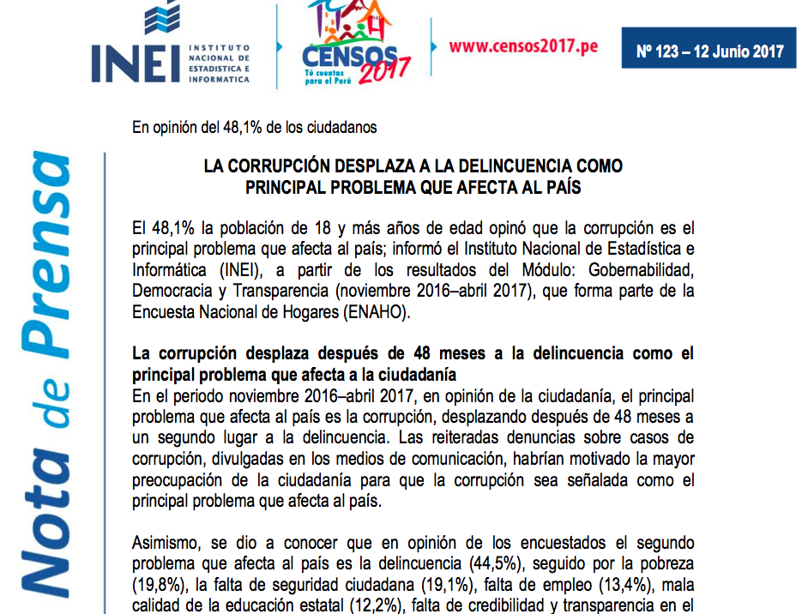

Slide 9
¿Todos percibimos y definimos igual a la corrupción?
Delitos
Delitos contra la administracion pública CP.
Arts. 382 al 401: Concusión, Colusión, Patrocinio Ilegal, Peculado, Malversación, Corrupción de Funcionarios, Negociación Incompatible, Tráfico de Influencias, Enriquecimiento Ilícito.
Infracciones administrativas
Contravención de obligaciones Ley SERVIR, 728, Código de Ética de la Función Pública.
Ej: Utilización o disposición de bienes de la entidad en beneficio propio o de terceros, Uso de la función con fines de lucro, Actuar o Influir en otros servidores para obtener un beneficio propio o beneficio para terceros, Doble percepción.
Percepción ciudadana vinculada a cualquier situación irregular, arbitrariedad o injusticia
Demora en la administración pública
Incumplimiento de derechos laborales u otros.
Ineficiencia
Falta de transparencia
No pago de impuestos

Slide 10
La ineficiencia como manifestación de corrupción
¿Cree que la entidad en la que acaba de ser atendido es honesta?
¿Le solicitaron una coima en dicha entidad?
32%
4%
Es honesta
68%
96%
No es honesta
Razones de insatisfacción:
Demora en la atención
Trato inadecuado
Poca transparencia
Inequidad en la atención
Discriminación
Fuente: Ranking CAD 2013
25,000 entrevistados

Slide 11
¿Cómo se manifiesta la corrupción?
Macrocorrupción vs Microcorrupción
Tipo A: Gran corrupción
Ingentes cantidades de dinero,
Altos funcionarios
Existencia de una organización
Vinculados a favores políticos
Alto impacto mediático
Tipos C y D: Pequeña corrupción
Pequeñas sumas de dinero ,
Actos individuales
Corrupción administrativa,
Servidores nivel medio y/o bajo
Tipo B: Mediana corrupción
Procesos de contrataciones
Nivel medio de funcionarios
Montos significativos

Slide 12
¿Los 3 tipos de corrupción requieren la
misma estrategia?
Pequeña corrupción: Enfoque de PREVENCIÓN
Políticas y estándares de integridad
Transparencia
Simplificación de procesos
Promoción de la participación ciudadana ciudadano (veedurías / Testigo Social)
Supervisión y vigilancia
Mecanismos de control social, control interno e institucional
MECANISMOS DENUNCIA administrativa
Sanción inmediata y ejemplarizadora
Gran corrupción: Enfoque de PUNICIÓN o COMBATE
Inteligencia financiera y operativa
Coordinación estrecha entre los entes encargados de luchar contra la corrupción (UIF, Procuradurías, PNP, CGR, MP, PJ)
Presupuesto adecuado, personal suficiente, capacitado, especializado en contrataciones, licitaciones, derecho penal, economía, inteligencia financiera.
Marco normativo que evite lagunas de impunidad
MECANISMOS DE DENUNCIA (con incentivos y protección al denunciante)

Slide 13
¿Estamos preparados para para luchar contra la corrupción?
Tolerancia hacia la corrupción
2017
7
65
27
Alta tolerancia
Rechazo definido
Tolerancia media
Dar obsequio o dinero para agilizar un trámite público
Pagar propina para que le perdonen una multa
Que un funcionario público favorezca a parientes y amigos
Llenar documentos con datos falso por conveniencia
Robar servicios públicos
Fuente: Encuesta Nacional sobre Corrupción 2015. PROÉTICA. IPSOS Perú

Slide 14
¿Denunció la Corrupción?
Porque no hay mecanismos efectivos en procesar las denuncias
Por temor
Por desconocimiento
Fuente: Encuesta Nacional sobre Corrupción 2017

Slide 15
Acciones del Plan de Integridad y Lucha contra la Corrupción 2018-2021
(D.S. 044-2018-PCM)

Slide 16
Transparencia y gobierno digital
Cultura por la integridad
Rendición de cuentas
Participación ciudadana
Carrera pública meritocrática
Políticas de integridad (uso de recursos públicos, regalos, gestión de intereses, conflicto de interés)
Políticas de relacionamiento con proveedores
Gestión de conocimiento y manejo de información
Simplificación administrativa
Capacidad preventiva del Estado
EJES DEL PNILC 2018-2021
Identificación y gestión de riesgos
Planificación de la gestión basada en riesgos
Identificación de prioridades
Implementación del control
Capacidad sancionadora del Estado
Aseguramiento del funcionamiento de canales de denuncias
Fortalecimiento del sistema judicial
Fortalecimiento del sistema disciplinario administrativo

Slide 17
Implementación en dos niveles

Slide 18
Nivel transversal (país)
Fortalecer cada una de las entidades que conforman la cadena de valor anticorrupción (CGR - PNP – MP – Procuraduría Anticorrupción - PJ) para garantizar adecuada detección, investigación y sanción de la corrupción Consolidar marco normativo que asegure herramientas para garantizar la integridad en la administración pública. Reforma electoral. Fortalecer y priorizar procesos sensibles alrededor de las contrataciones y ejecución de obras públicas Carrera pública meritocrática Priorización en la construcción de una cultura de valores (educación y formación)

Slide 19
Nivel focalizado (por entidades)
Implementación de modelos de integridad en dependencias públicas (public compliance). La integridad en la administración pública es una condición básica para el desarrollo óptimo de las políticas de desarrollo Existen mecanismos para garantizar la administración pública que requieren ser articulados (política de gestión de riesgos, transparencia, rendición de cuentas, participación ciudadana, mecanismos de denuncia, capacitación, comunicación, supervisión). Se plantea que dicha articulación se consolide a través del modelo de integridad El modelo de integridad que se plasma en el Plan de Integridad y Lucha Contra la Corrupción 2018-2021 se basa en las Convenciones Anticorrupción de las que Perú es parte obligada, y en i) las recomendaciones Integridad de la OCDE y ii) Principios de Alto Nivel para la organización anticorrupción en la administración pública del G-20.

Slide 20
Elementos de un Modelo de Integridad
Componentes | Contenido
1. Compromiso de Alta Dirección | Liderazgo y voluntad política al más alto nivel Cumplimiento de declaraciones y firma de compromisos institucionales. Se busca visibilización externa e interna. Cultura organizacional
2. Gestión de Riesgos | Identificación de riesgos financiero, político, operacional, y reputacional. Según los riesgos se deben definir las políticas para la entidad. Proceso participativo con los trabajadores y operativos. Uso de metodología de riesgos con rigor académico.
3. Políticas de Cumplimiento e Integridad | Anticorrupción, anti lavado Conflicto de interés, regalos, hospitalidad, contribuciones políticas Relacionamiento con proveedores, trabajadores, usuarios, abogados. Política de contratación de personal acorde a reglas de meritocracia; incorporación de reglas y filtros según la vulnerabilidad de áreas sensibles Procesos de compras (ej: cláusulas anticorrupción, pactos antisoborno, veedurías).

Slide 21
Elementos de un Modelo de Integridad
Componentes | Sub Componentes o contenido
4. Transparencia | Transparencia activa Transparencia pasiva Clasificación y tratamiento de la información Gobierno Abierto Gobierno digital Rendición de cuentas Participación ciudadana
5. Controles | Control interno Control gubernamental (OCIs) Auditorías especiales (SOAs) Auditoría interna (para empresas públicas)
6. Comunicación y capacitación | Capacitación permanente al personal en integridad y ética Capacitación diferenciada según niveles de responsabilidad Política de comunicación a contrapartes (internos y externos).

Slide 22
Elementos de un Modelo de Integridad
Componentes | Sub Componentes o contenido
7. Canal de recepción y procesamiento de denuncias | Mecanismo de recpeción de denuncia claro y accesible Posibilidad de formulación de denuncias anónimas Mecanismos de protección Mecanismos de detección de irregularidades (pruebas de integridad, mecanismos de usuario oculto) Mecanismos y protocolos claros para la denuncia ante entidades especializadas como MP, PNP, CGR. Órganos disciplinarios fortalecidos para desarrollo de investigación e imposición de sanciones efectivas y ejemplares
8. Supervisión y monitoreo. | Evaluación de efectividad de entidad Evaluación de operatividad de la política y del funcionamiento del modelo
9. La Oficina de Integridad Institucional, a los efectos de la implementación del modelo de integridad, debe contar con:
Alto nivel jerárquico.
Empoderamiento.
Independencia.
Adecuados recursos e infraestructura.
Función de orientación y acompañamiento

Slide 23
Consideraciones finales
Fenómeno complejo, multicausal y multidimensional que se manifiesta en la gran y pequeña corrupción.
Afecta a la economía del país y a la economía de los ciudadanos. Afecta derechos, acceso a servicios, afecta la gobernabilidad y la confianza en el Estado y en sus funcionarios.
La corrupción es un riesgo permanente y, como tal, los esfuerzos para prevenir y combatirla deben ser también permanentes.
Una sola entidad no puede combatir la corrupción. Se requiere la articulación de todas las entidades mandatadas por ley para prevenir, detectar, investigar, juzgar y sancionar la corrupción.
No hay receta única. Se requiere complementariedad de enfoques preventivo y de combate (sanción) de la corrupción, pero sobre todo, se requiere ARTICULACIÓN.

Slide 24
Muchas gracias
Secretaría de Integridad Pública
Presidencia de Consejo de Ministros

